Slide 1
Презентация на тему: «Виды театрализованной деятельности в ДОУ» (из опыта работы)
Мигунова Мария Алексеевна
Воспитатель МБДОУ «Михайловский детский сад «Буратино»

Slide 2
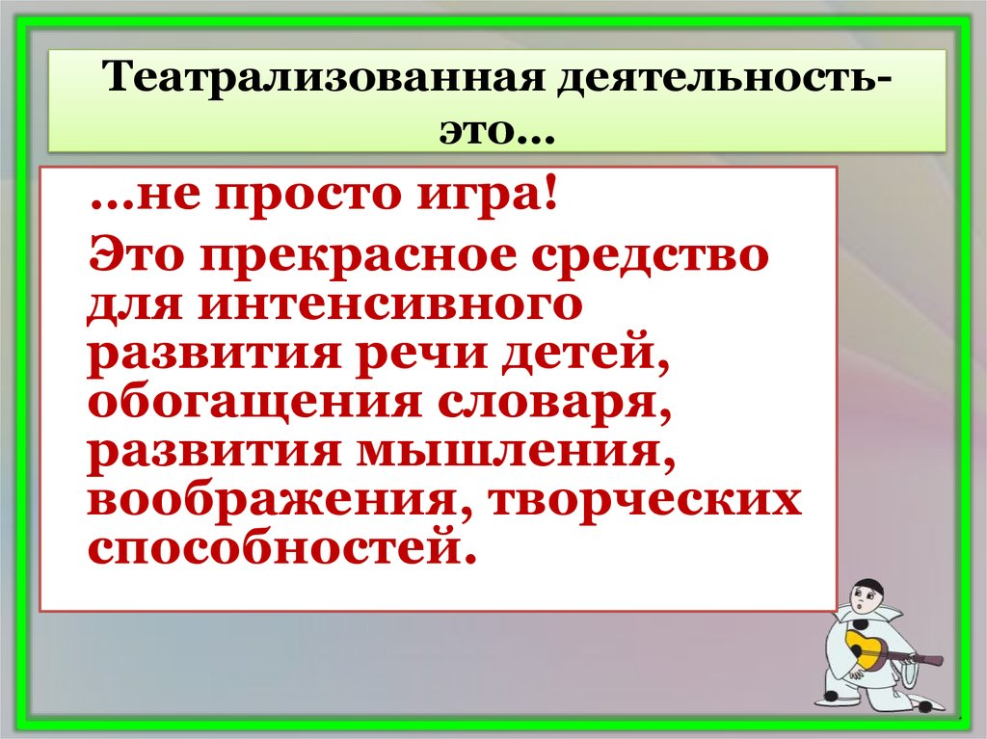

Slide 3
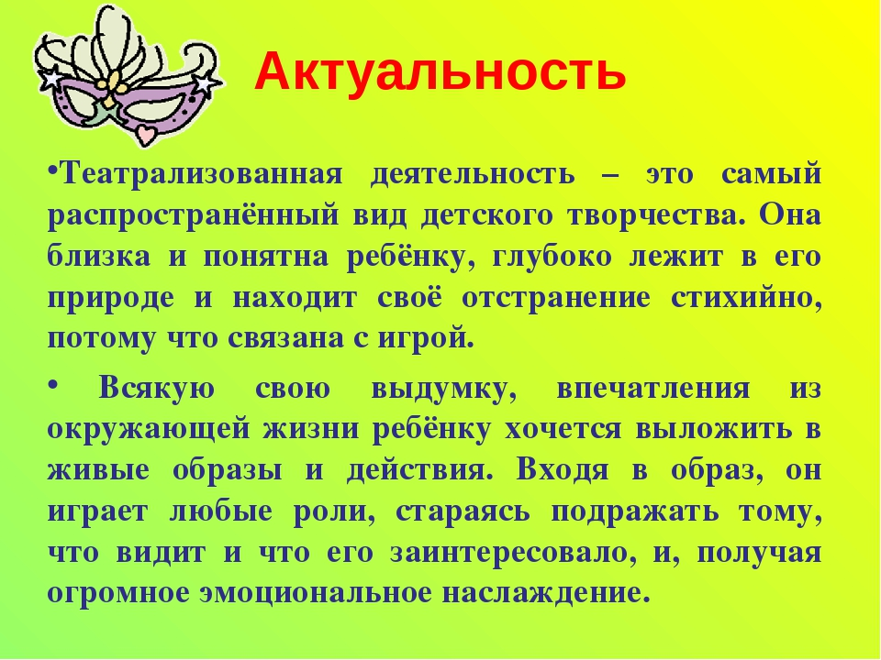

Slide 4
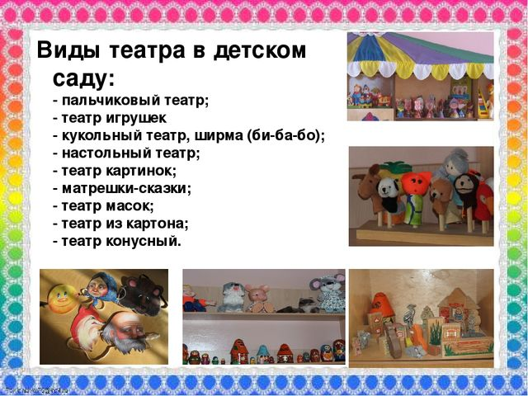

Slide 5
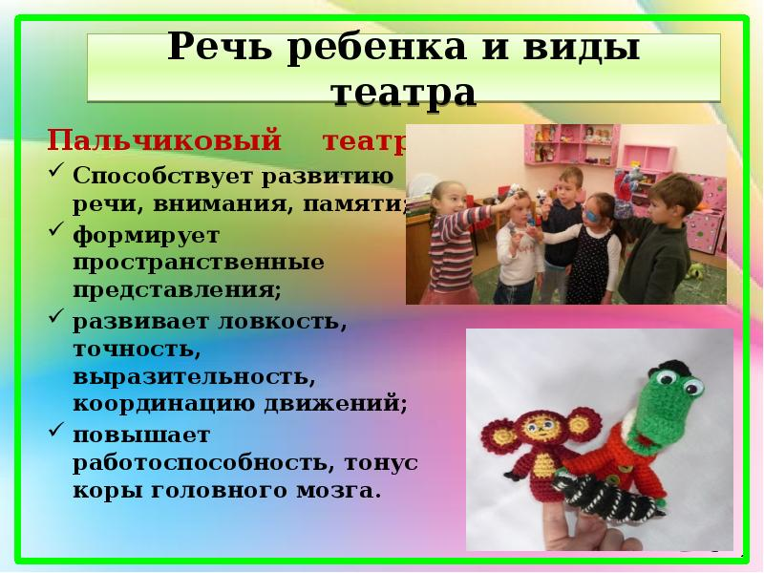

Slide 6


Slide 7
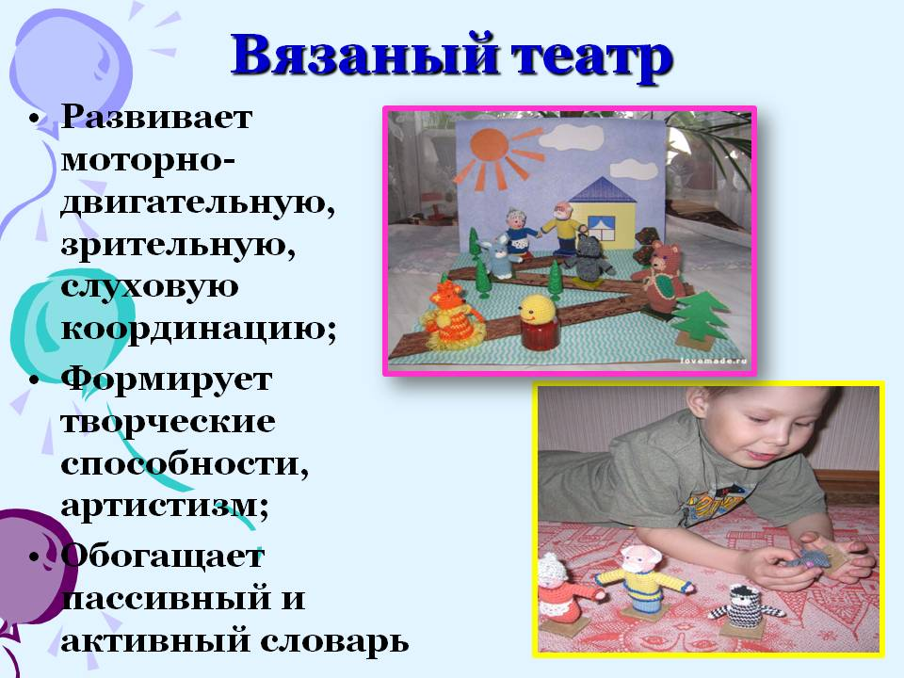

Slide 8
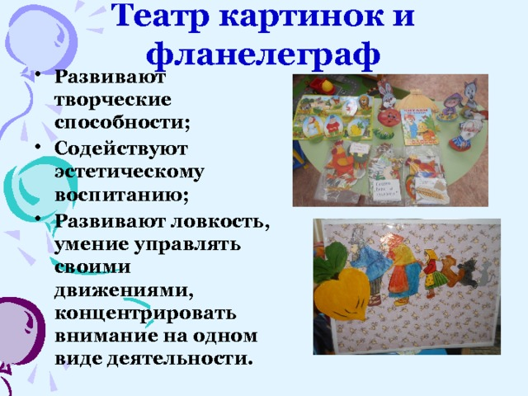

Slide 9
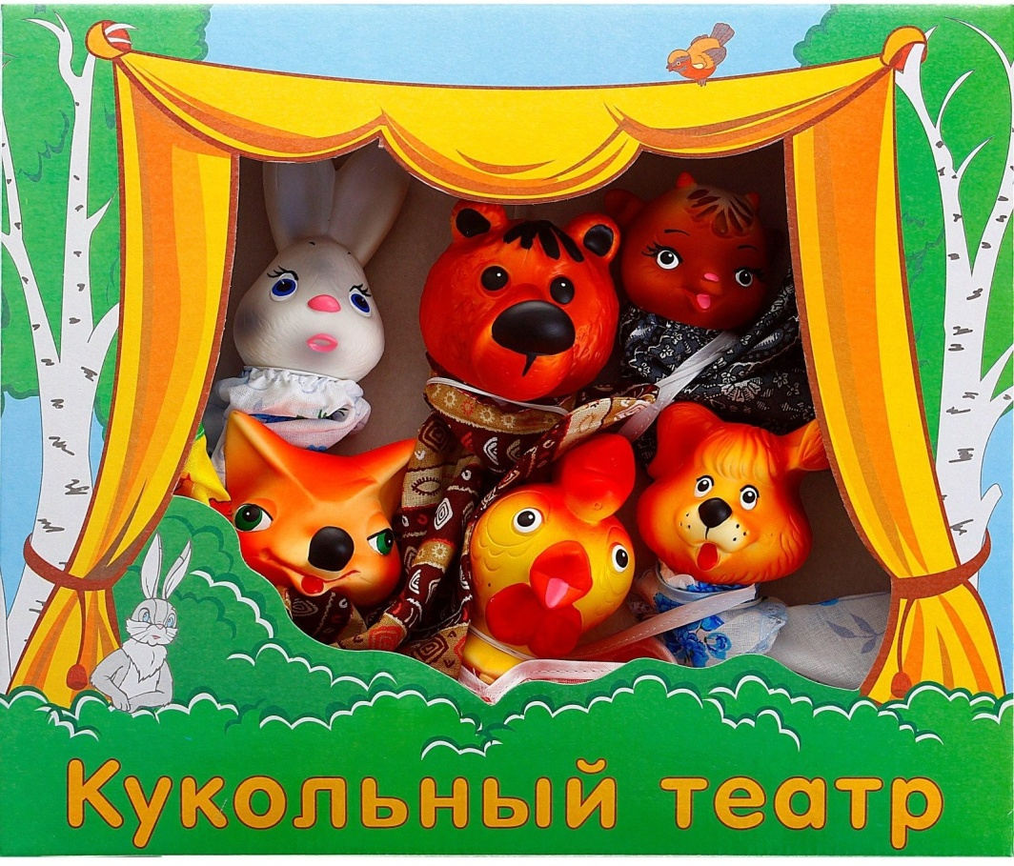

Slide 10
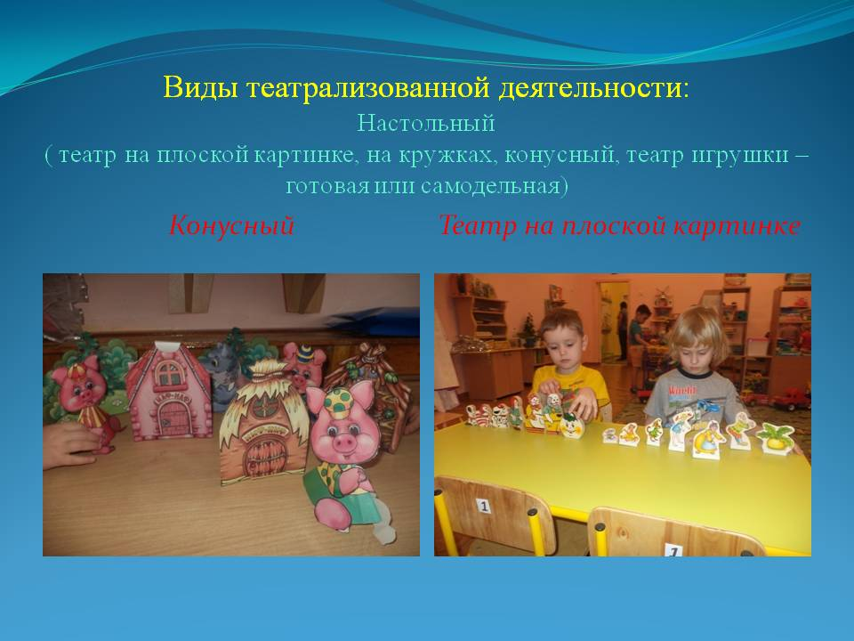

Slide 11
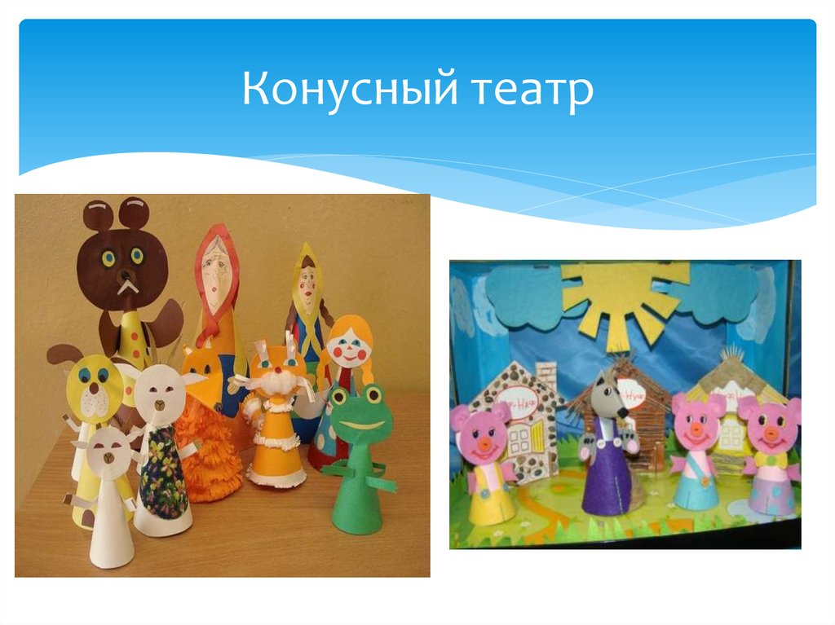

Slide 12
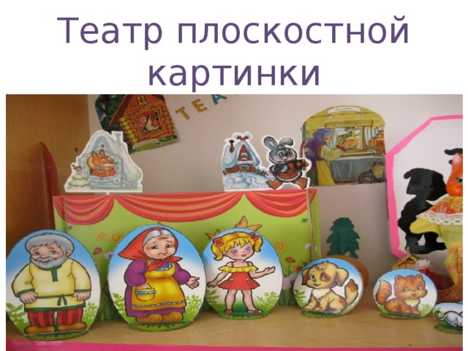

Slide 13
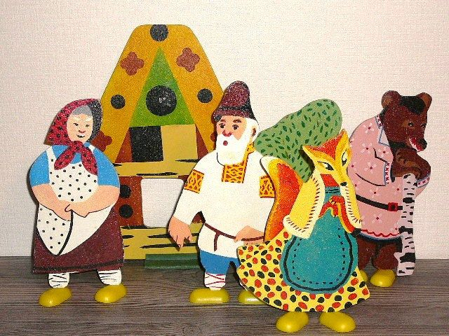

Slide 14
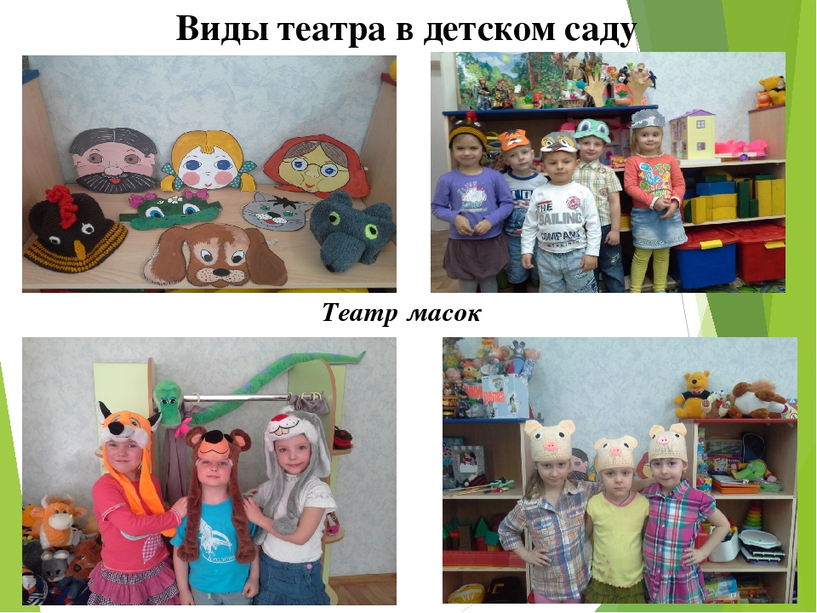

Slide 15
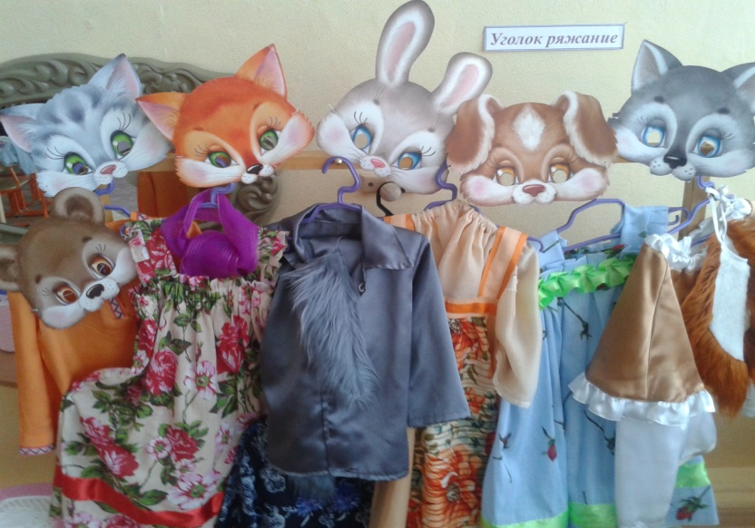

Slide 16
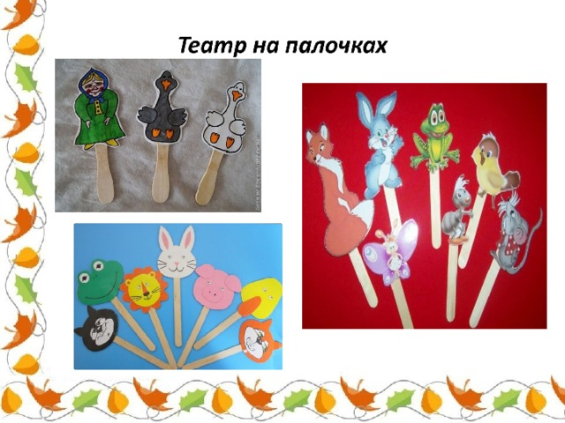

Slide 17
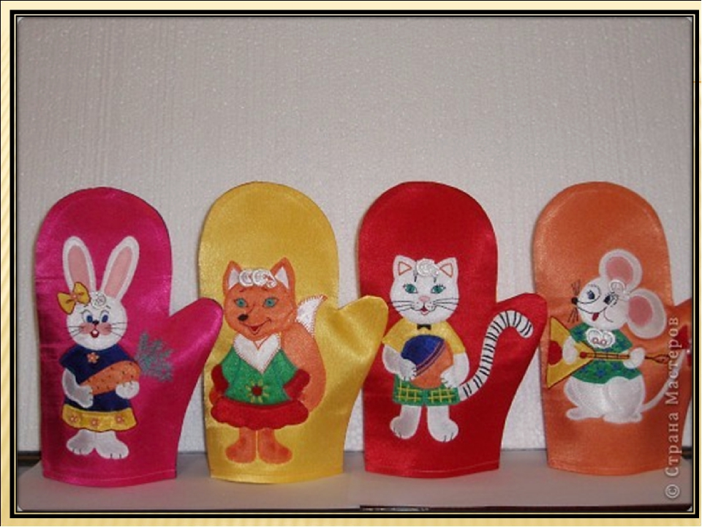

Slide 18
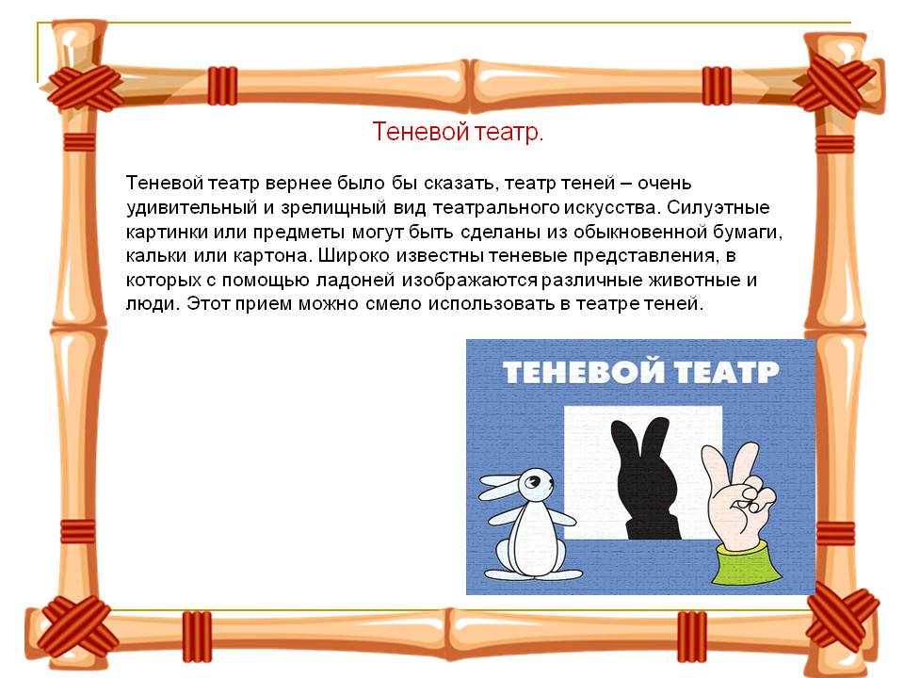

Slide 19
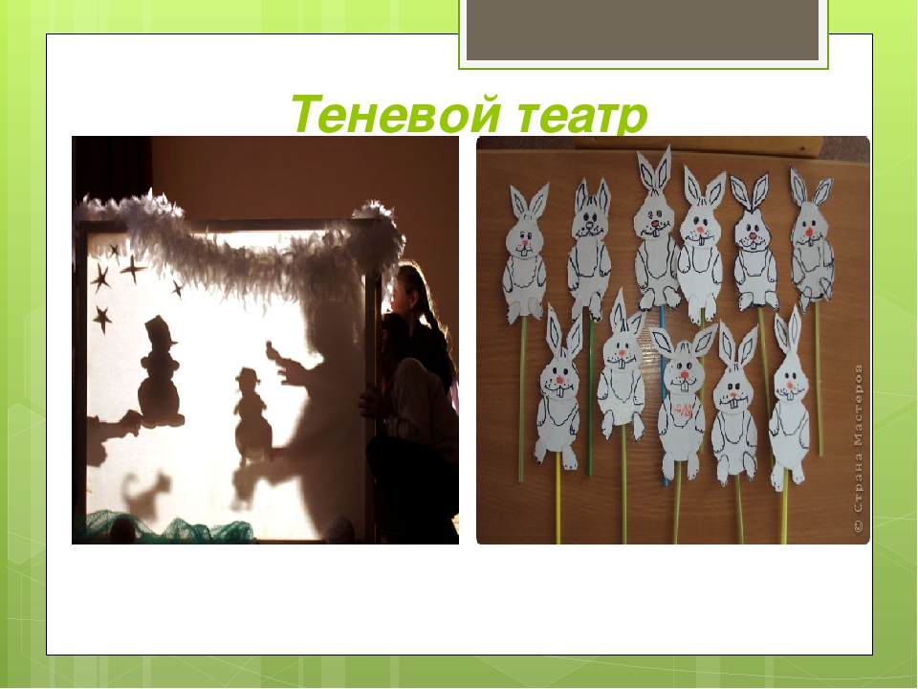

Slide 20
Работа с родителями
Папка – передвижка «Театрализованная деятельность для детей дошкольного возраста.
Буклеты: «Роль театрализованной деятельности в развитии дошкольников,
«Роль театрализованной деятельности в развитии речи ребёнка.
Привлечение родителей к созданию костюмов к утренникам.

Slide 21
Спасибо за внимание!

